Slide 1



Umor
UM 小助手
“幽默”
Ken, Chen
Jonphy, Li
William, Zhang
指導教師:Derek Wong

Slide 2
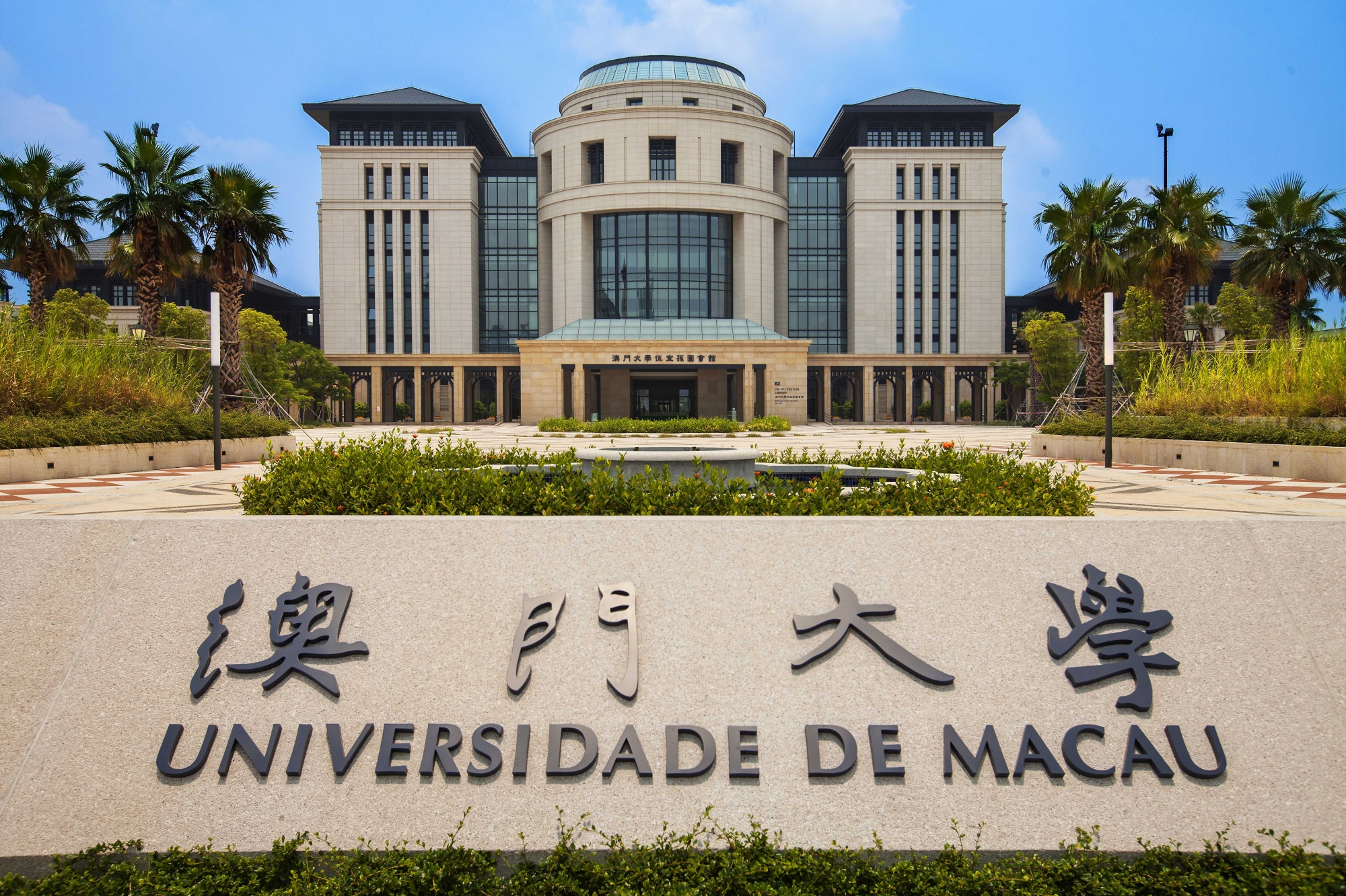
什麼是 Umor
Umor 是怎樣工作的
CONCENTS
Umor 可以做什麼
Umor 還可以做什麼

Slide 3

Umor 是什麼
我是Umor，一個誕生於2019年11月的智能語言處理機器人。我不但能回答問題，還能分析和預測！當然，我還可以分析監控澳大智能用電，並且我還在不斷學習新東西哦！
1

Slide 4
什麼是 Umor
為貫徹''智慧校園''建設，Umor 自然由強大的NLP自然語言處理技術實現。
為什麼是
微信平臺
為什麼是
Umor
WeChat是中國智能手機用戶都會使用的App，微信小程式具有高效，便捷，相容的優勢
基於校園資訊的處理系統,不僅是電力監管,更可跟進UM的各種問題，故名Umor(幽默)
為什麼是
人工智慧
2

Slide 5
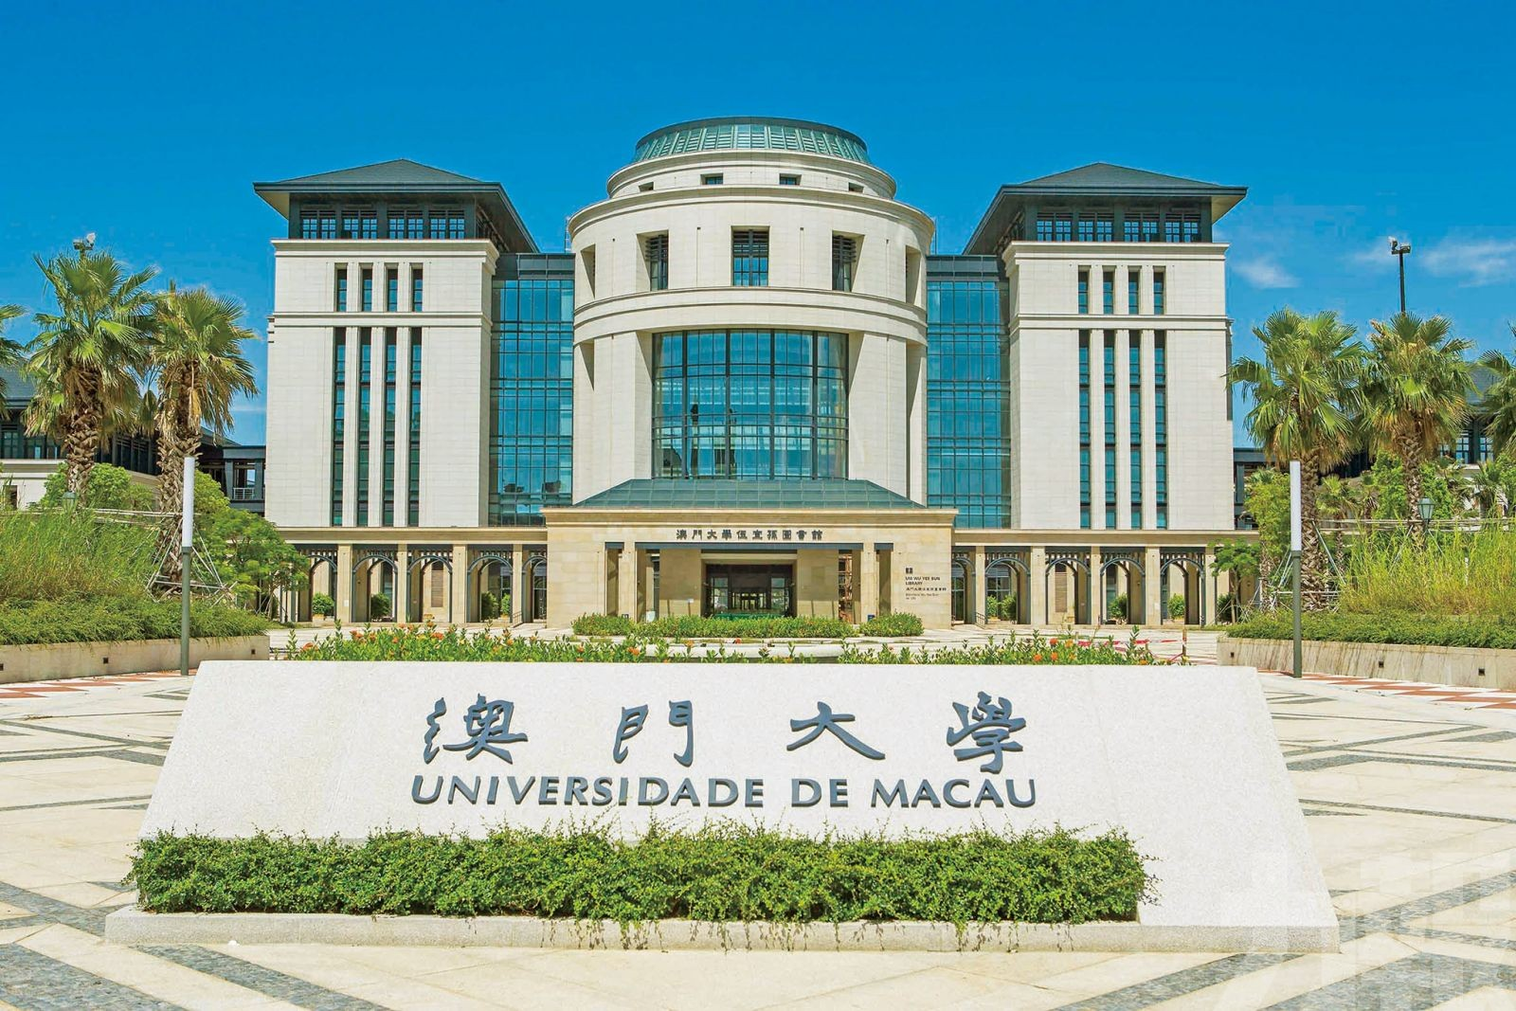
02
Umor 是如何工作的
3

Slide 6


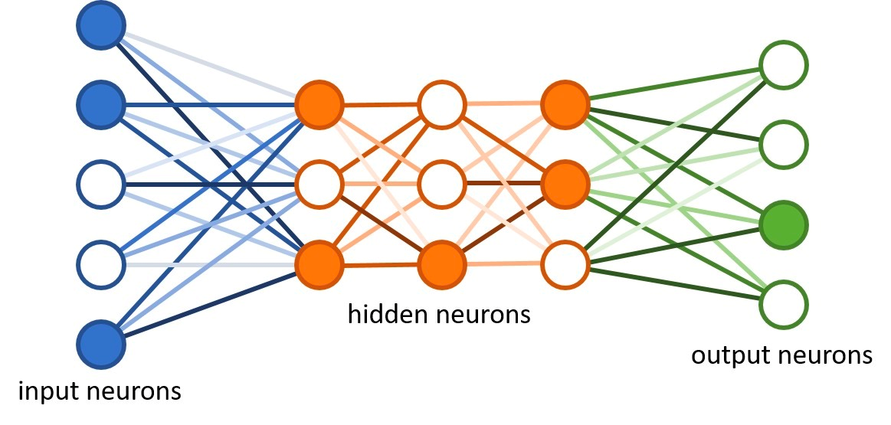


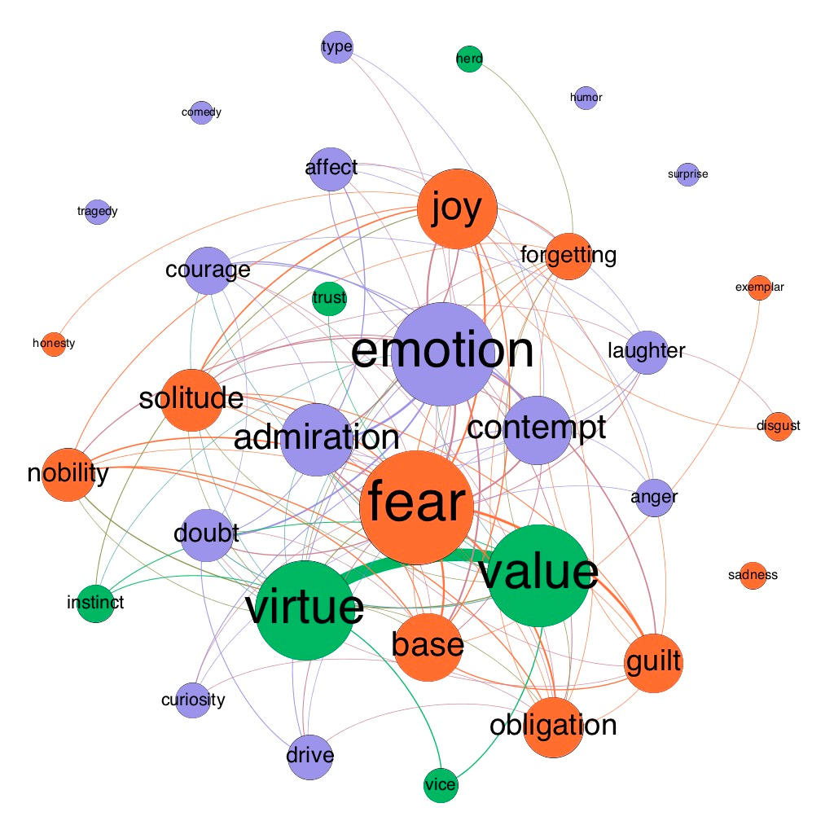

Overall Architecture
用戶問題
後端接收問題
語義分析
返回答案
答案生成
信息檢索
4

Slide 7
句子向量化
語義相似度
澳大電力數據平平臺
機器學習預測未來用電量
關鍵字提取
網路爬蟲
5

Slide 8
03
Umor 工作展示
6

Slide 9
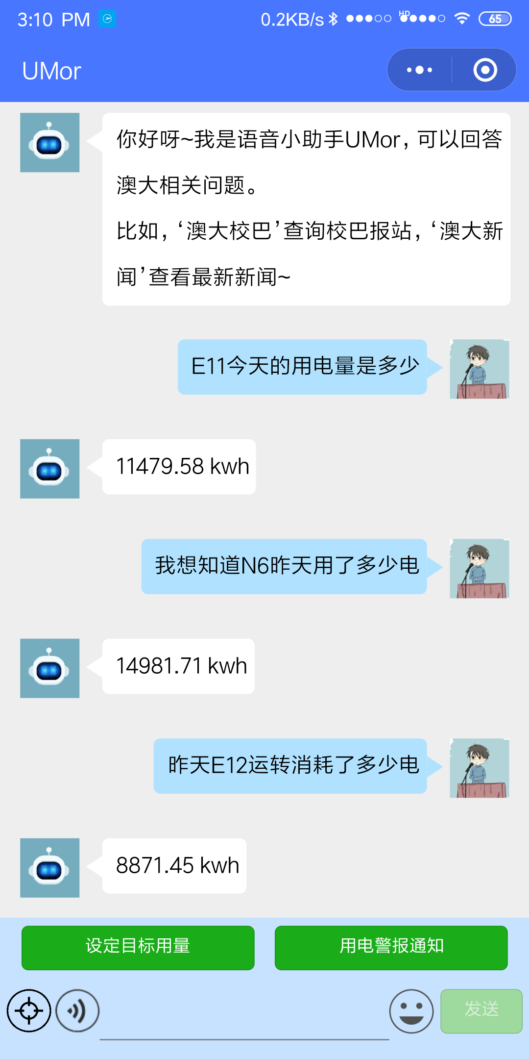
數據查詢
回復用戶的數據需求
通過澳門大學開放的數據介面進行查詢，處理後直觀返回用電量
當然，用戶可以根據需求增加詢問條件，例如 '澳門大學這週的總用電量'
7

Slide 10
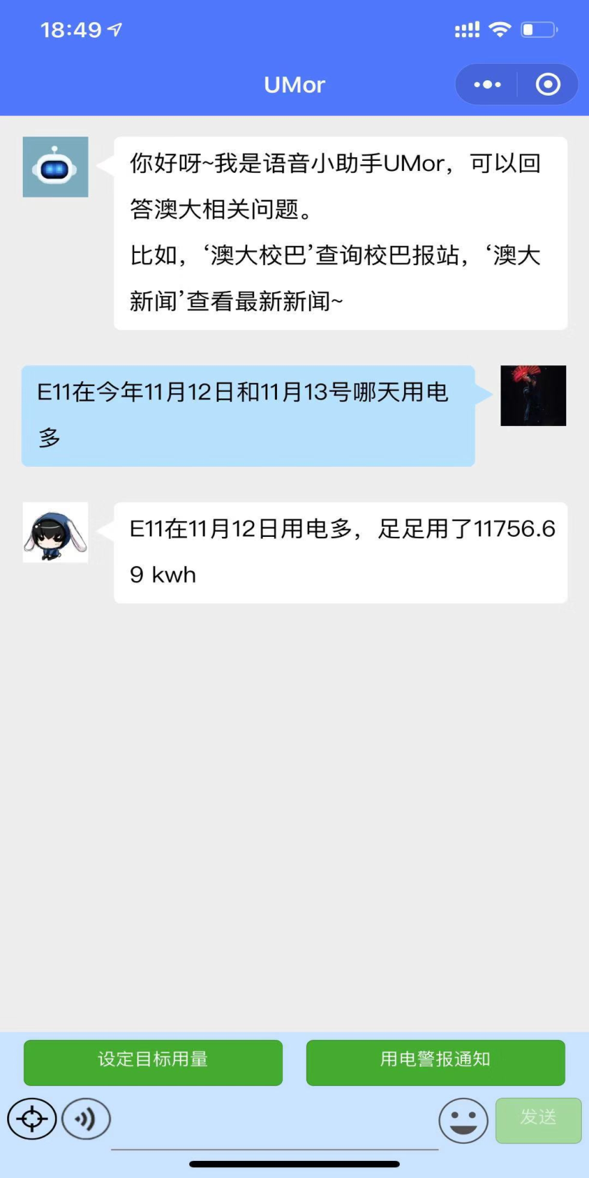
消耗比較
針對用戶的具體問題
對比各項設施的用電情況
Umor對用戶的提問進行分析，當用戶請求比較數據時，對提及的所有對象分別分析比較並返回用戶所要求的數據。
進行對比對象可以超過2個。
8

Slide 11
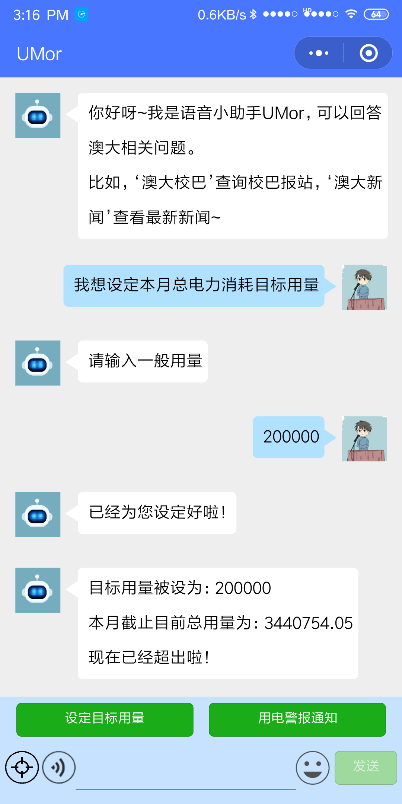
省電監察
設置監察目標用量
以及對警報值達成情況的通知
當用戶點擊【設定目標用量】時，Umor 會請求用戶輸入用量(單位為 kwh)，並儲存用戶返回的數據。
設定完成後，當用戶要求【用電警報通知】時，Umor 會判斷當前用量是否超出預設值，並返回結果。
9

Slide 12
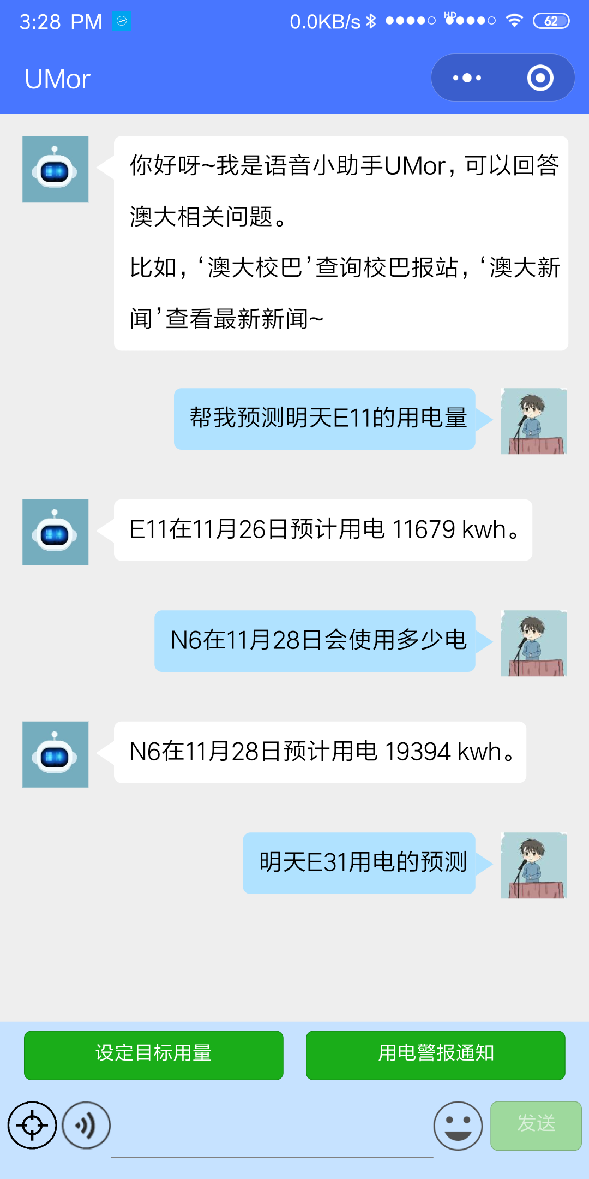
電力預測
通過分析和學習電力消耗
對未來幾天或幾周進行預測
用戶可以自由選擇想要預測的對象和預測週期，Umor 可以識別目標對象並通過學習計算出階段消耗量
10

Slide 13
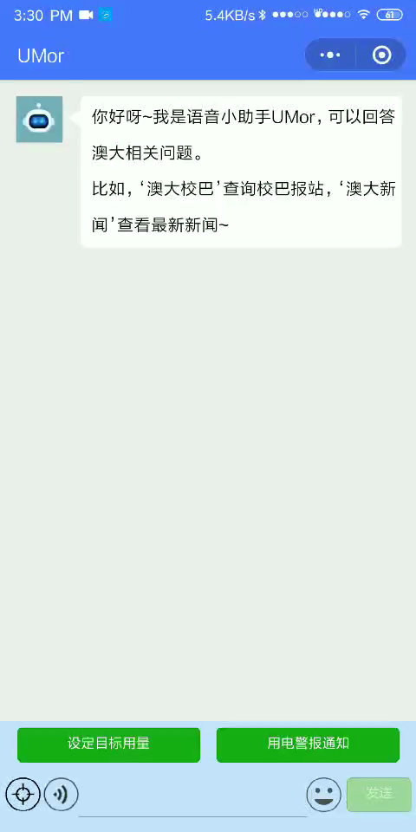
實時監察
顯示現時電力消耗狀態
當用戶在左下角的 ''監察拓展'' 按鈕彈出界面
中點擊【獲取】取得數據。
Umor 將為用戶獲取各設施的電力消耗狀態，並附有柱狀圖方便用戶進行對比。
柱狀圖可通過橫向的 touch scroll 來瀏覽全部設施。
11

Slide 14
04
此外,Umor 還可以做什麼
12

Slide 15
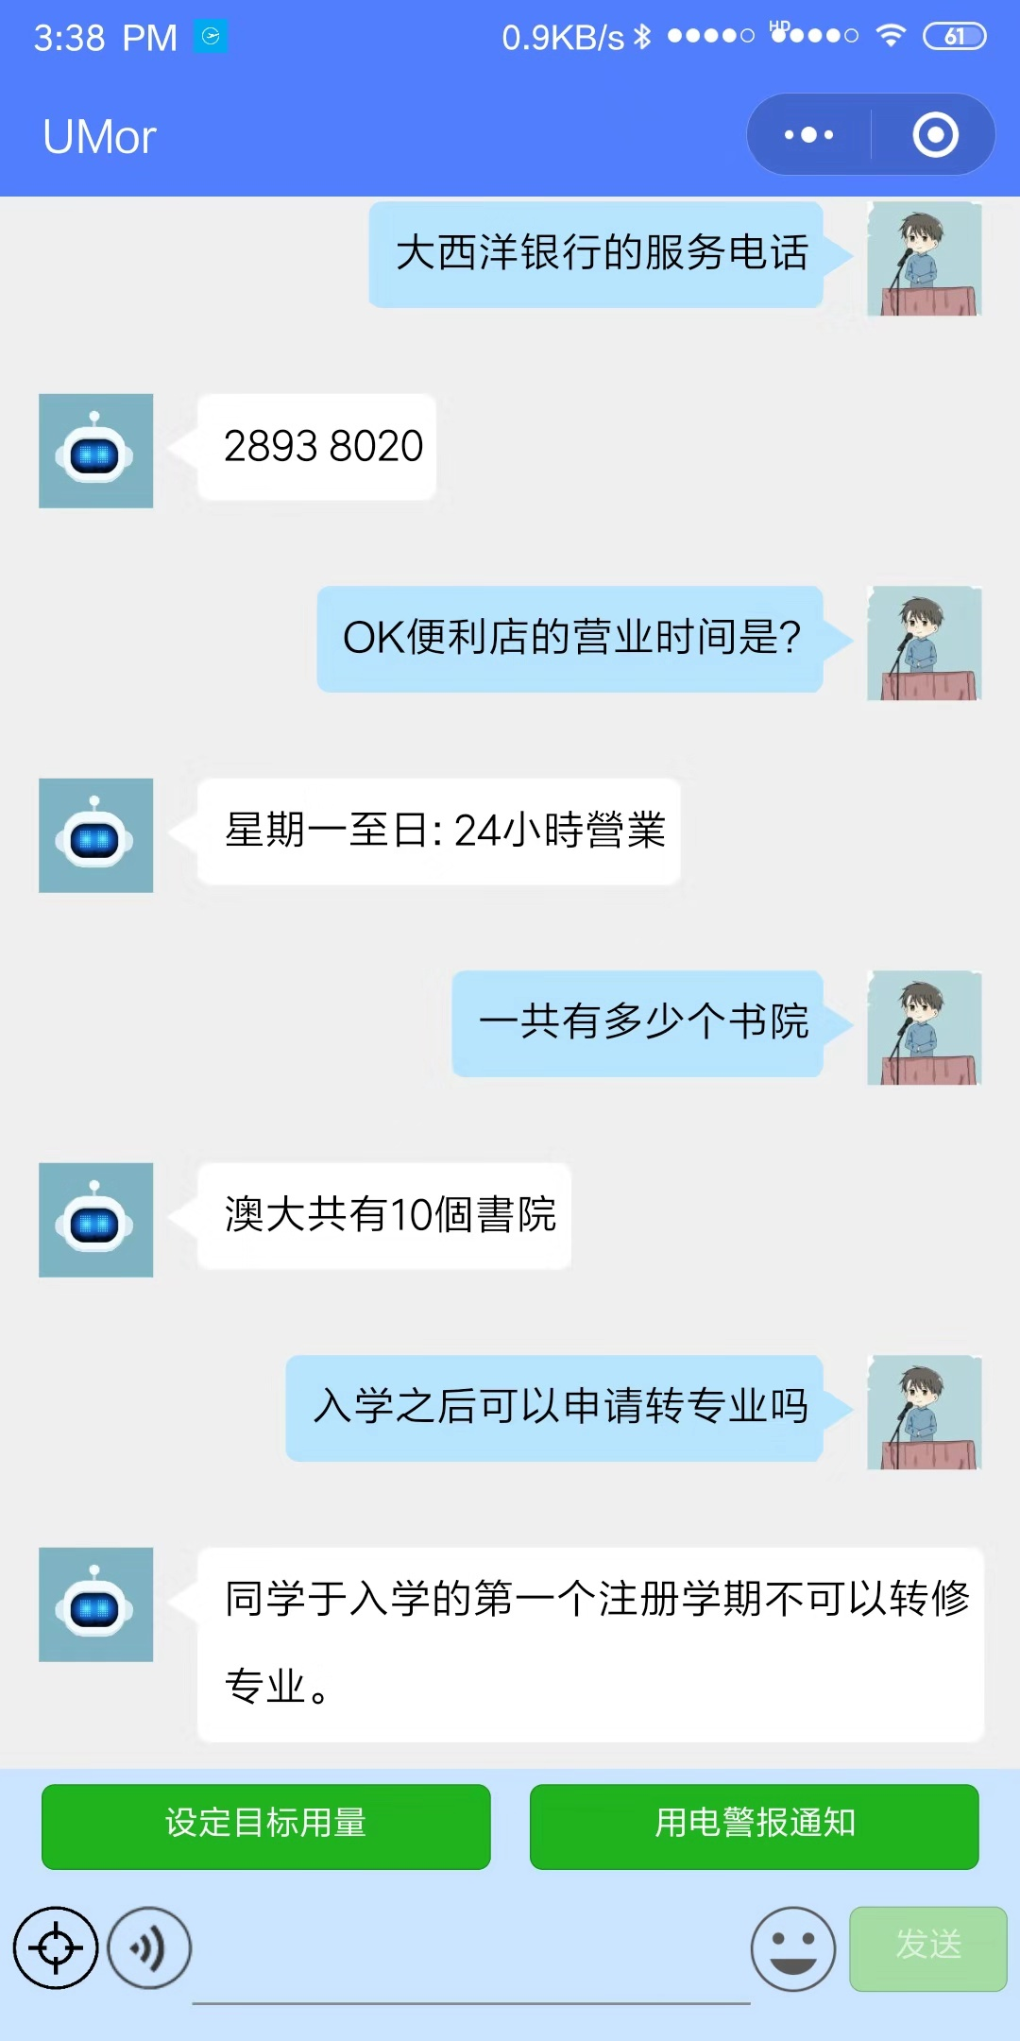
不只是電力
問你所想
基於資料庫的智能問答助手
校內各單位負責人資訊
校內設施相關資訊及使用方法
課程及學院介紹
入學指南及準備
學生生活疑問解答
商鋪及其他單位資訊
13

Slide 16
不只是電力
問你所想
基於資料庫的智能問答助手
校內各單位負責人資訊
校內設施相關資訊及使用方法
課程及學院介紹
入學指南及準備
學生生活疑問解答
商鋪及其他單位資訊
13

Slide 17
不只是電力
問你所想
基於資料庫的智能問答助手
校內各單位負責人資訊
校內設施相關資訊及使用方法
課程及學院介紹
入學指南及準備
學生生活疑問解答
商鋪及其他單位資訊
13

Slide 18
不只是電力
問你所想
基於資料庫的智能問答助手
校內各單位負責人資訊
校內設施相關資訊及使用方法
課程及學院介紹
入學指南及準備
學生生活疑問解答
商鋪及其他單位資訊
13

Slide 19
不只是電力
問你所想
基於資料庫的智能問答助手
校內各單位負責人資訊
校內設施相關資訊及使用方法
課程及學院介紹
入學指南及準備
學生生活疑問解答
商鋪及其他單位資訊
13

Slide 20
不只是電力
問你所想
基於資料庫的智能問答助手
校內各單位負責人資訊
校內設施相關資訊及使用方法
課程及學院介紹
入學指南及準備
學生生活疑問解答
商鋪及其他單位資訊
13

Slide 21
不只是電力
問你所想
基於資料庫的智能問答助手
校內各單位負責人資訊
校內設施相關資訊及使用方法
課程及學院介紹
入學指南及準備
學生生活疑問解答
商鋪及其他單位資訊
13

Slide 22
不只是電力
問你所想
基於資料庫的智能問答助手
校內各單位負責人資訊
校內設施相關資訊及使用方法
課程及學院介紹
入學指南及準備
學生生活疑問解答
商鋪及其他單位資訊
13

Slide 23
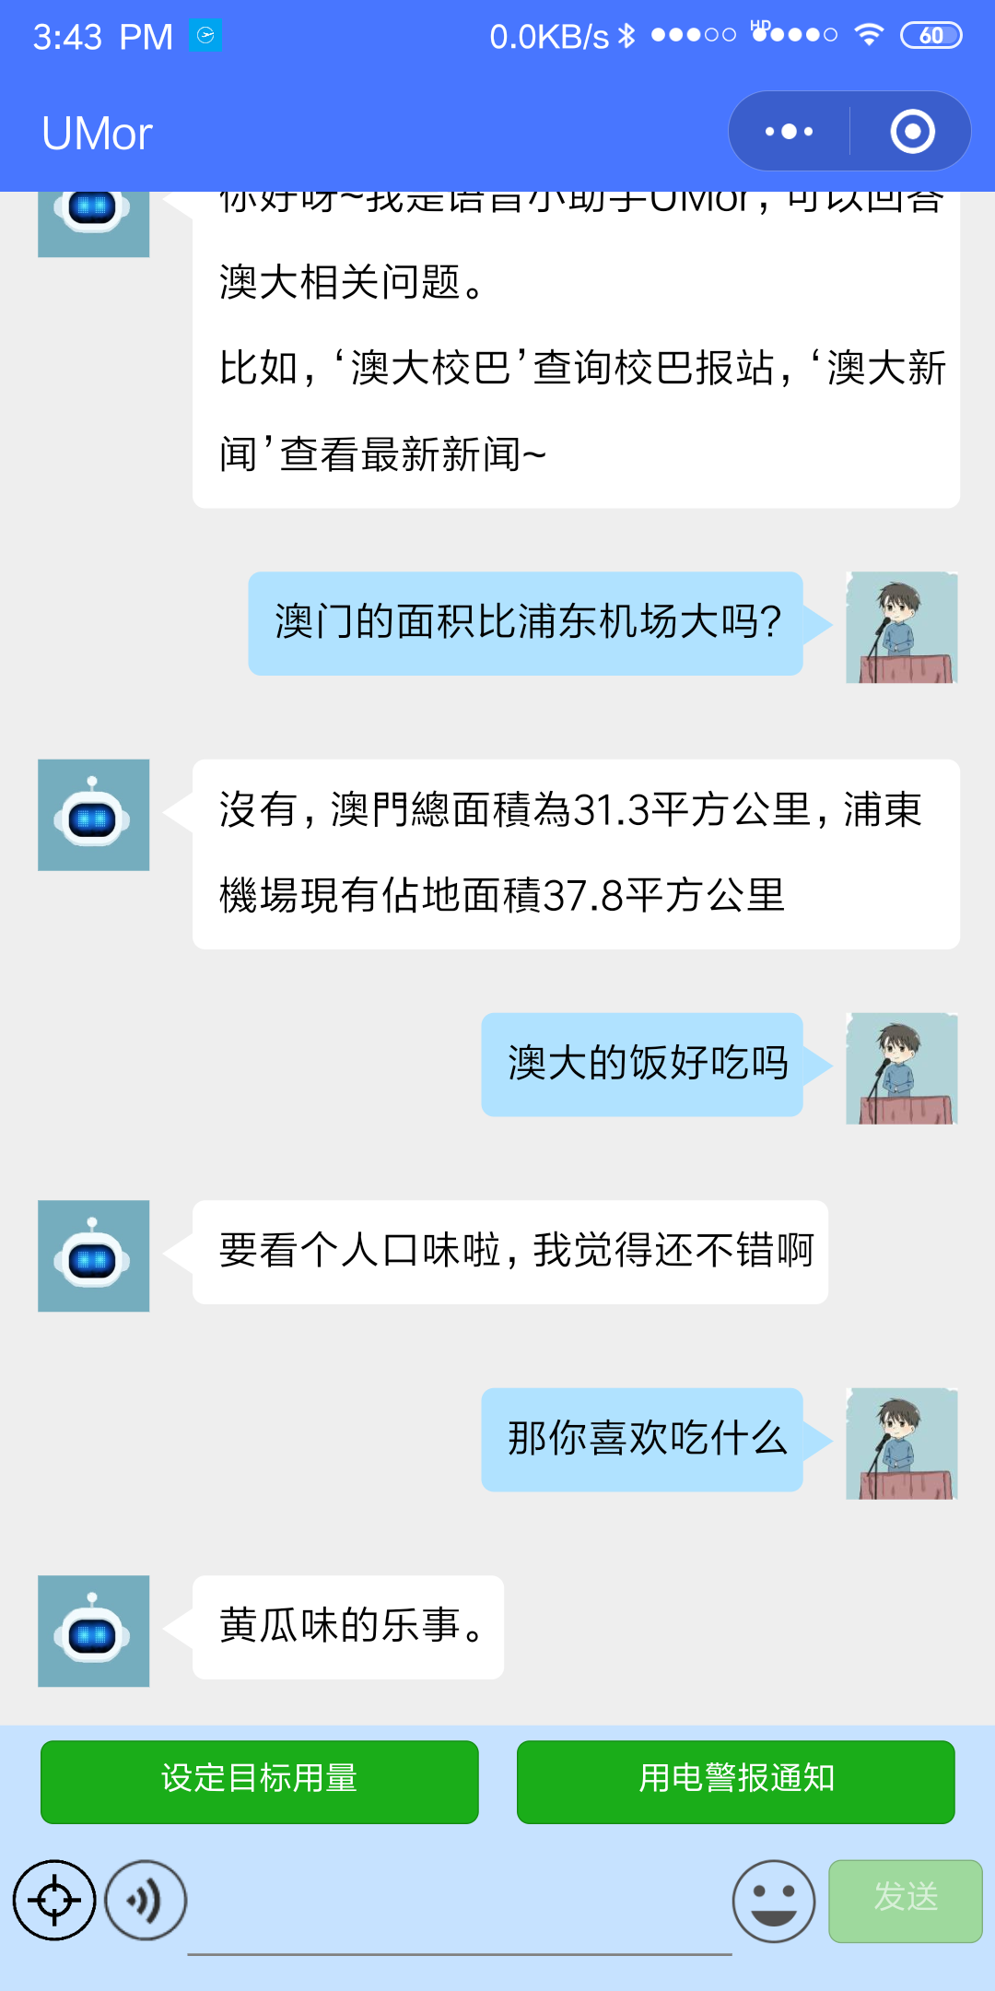
不只是澳大
豐富的數據庫保證Umor可以
對不同問題可以對答如流
除已經建立的關於澳大的資訊庫，其他問題(關於澳門，常識或時事)也可以更全面更人性化的回答
當問題不能被Umor 在庫中搜索到答案時，它會嘗試使用搜索引擎，
你甚至可以和 Umor 閒聊。
14

Slide 24
不只是澳大
豐富的數據庫保證Umor可以
對不同問題可以對答如流
除已經建立的關於澳大的資訊庫，其他問題(關於澳門，常識或時事)也可以更全面更人性化的回答
當問題不能被Umor 在庫中搜索到答案時，它會嘗試使用搜索引擎，
你甚至可以和 Umor 閒聊。
14

Slide 25
不只是澳大
豐富的數據庫保證Umor可以
對不同問題可以對答如流
除已經建立的關於澳大的資訊庫，其他問題(關於澳門，常識或時事)也可以更全面更人性化的回答
當問題不能被Umor 在庫中搜索到答案時，它會嘗試使用搜索引擎，
你甚至可以和 Umor 閒聊。
14

Slide 26
不只是澳大
豐富的數據庫保證Umor可以
對不同問題可以對答如流
除已經建立的關於澳大的資訊庫，其他問題(關於澳門，常識或時事)也可以更全面更人性化的回答
當問題不能被Umor 在庫中搜索到答案時，它會嘗試使用搜索引擎，
你甚至可以和 Umor 閒聊。

Slide 27
不只是澳大
豐富的數據庫保證Umor可以
對不同問題可以對答如流
除已經建立的關於澳大的資訊庫，其他問題(關於澳門，常識或時事)也可以更全面更人性化的回答
當問題不能被Umor 在庫中搜索到答案時，它會嘗試使用搜索引擎，
你甚至可以和 Umor 閒聊。
14

Slide 28
不只是澳大
豐富的數據庫保證Umor可以
對不同問題可以對答如流
除已經建立的關於澳大的資訊庫，其他問題(關於澳門，常識或時事)也可以更全面更人性化的回答
當問題不能被Umor 在庫中搜索到答案時，它會嘗試使用搜索引擎，
你甚至可以和 Umor 閒聊。

Slide 29
不只是澳大
豐富的數據庫保證Umor可以
對不同問題可以對答如流
除已經建立的關於澳大的資訊庫，其他問題(關於澳門，常識或時事)也可以更全面更人性化的回答
當問題不能被Umor 在庫中搜索到答案時，它會嘗試使用搜索引擎，
你甚至可以和 Umor 閒聊。
14

Slide 30
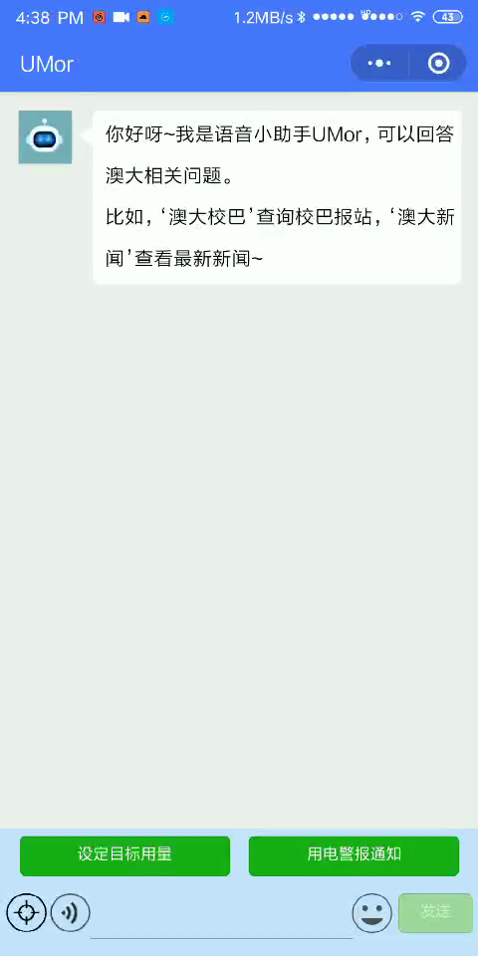
實際操作
15

Slide 31
鳴謝
感謝黃輝教授對我們開發 UMor 智能語音機器人所提供的指導，
以及澳門大學自然語言處理與中葡翻譯實驗室所提供的支持。
16

Slide 32

我還在不斷學習和成長中，掃描下方的二維碼就可以查詢您想要的資訊或者教我新東西啦！
17

